Slide 1
Junnuvalmentaja

Slide 2
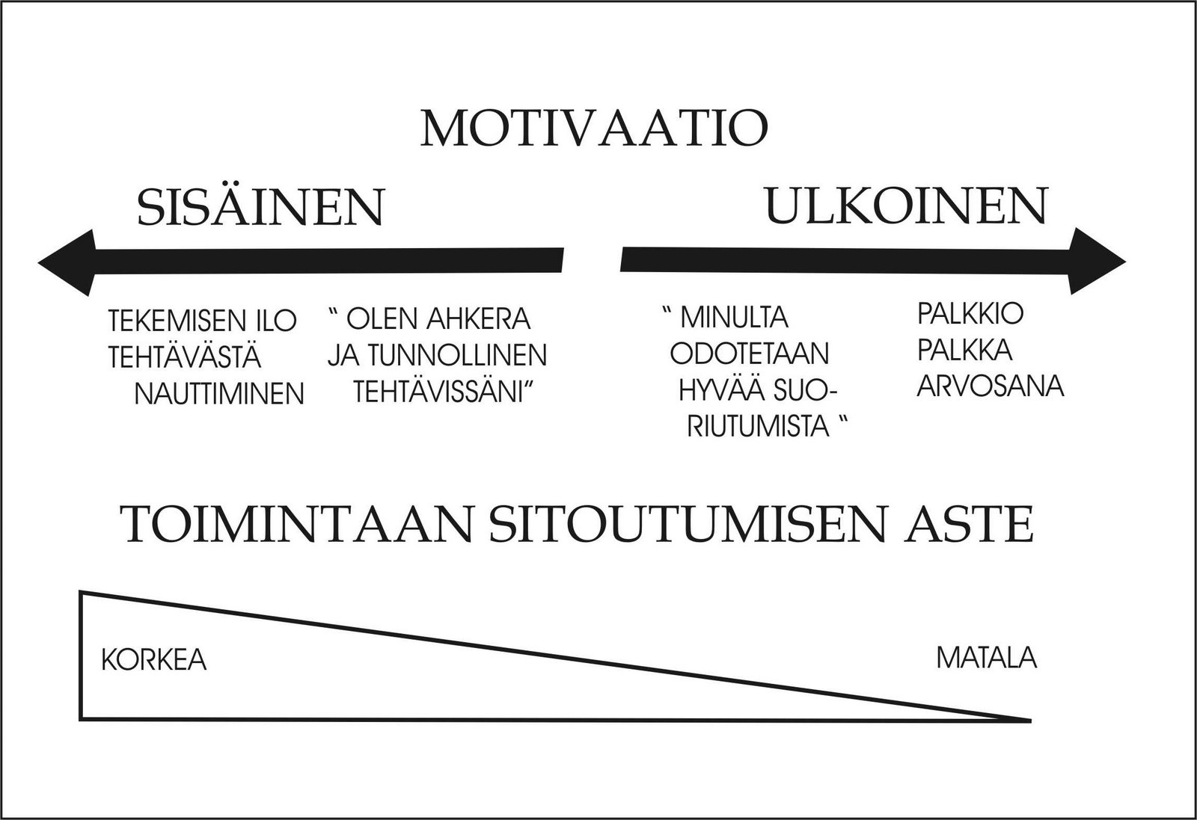
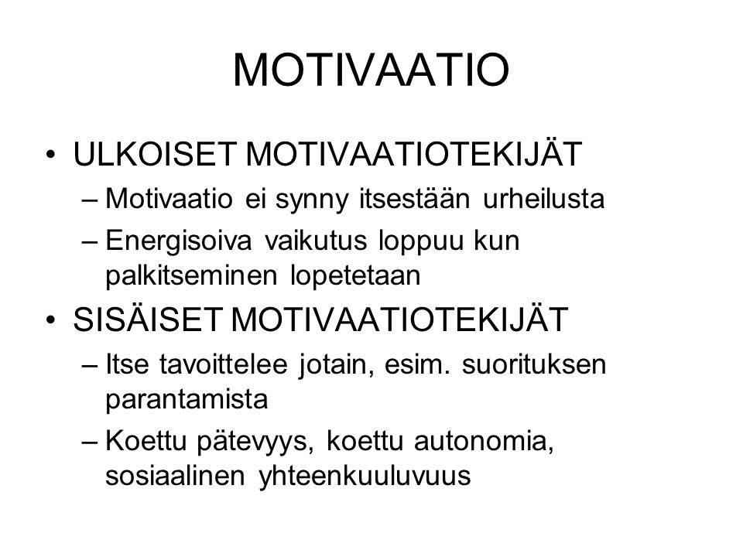
Yhteisöllisyys
Motivaatio
Koettu pätevyys
Koettu autonomia

Slide 3
KUINKA EDISTÄN…
Kehu
Elekieli
Innokkuus
Kaikki mukaan
Anna vaihtoehtoja
Positiivisuus
Yhteisöllisyyttä?
Koettua pätevyyttä?
Koettua Autonomiaa?
Esimerkki
Lisää kehuja!

Slide 4
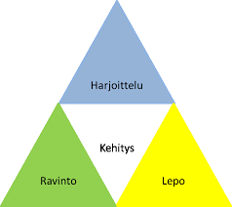
KEHITYKSEN KOLMIO
LIIKUNNASSA KEHITTYMISEEN TARVITSET JOKAISTA KEHITYKSEN KOLMION SIVUA

Slide 5
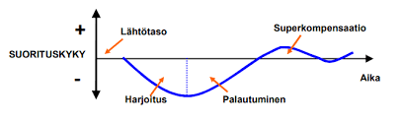
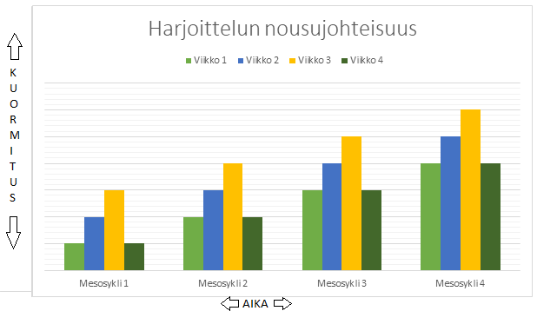
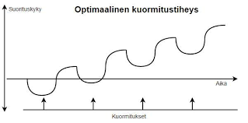
YKSI HARJOITUS JA PALAUTUMINEN
MESOSYKLI KOOSTUU HARJOITUSVIIKOISTA. SUUNNITTELE NOUSUJOHTEISUUTTA JA PALAUTUMISTA MESOSYKLIN SISÄLLÄ. TÄSSÄ ESIMERKISSÄ MESOSYKLI = 4 VIIKKOA.
HARJOITUSVIIKKO KOOSTUU YKSITTÄISISTÄ HARJOITUKSISTA. SUUNNITTELE NOUSUJOHTEISUUTTA JA PALAUTUMISAIKAA VIIKON SISÄLLÄ.
SUPERKOMPENSAATIO: MILLOIN OLET PALAUTUNUT TARPEEKSI JA KEHITTYNYT, MUTTA ET VIELÄ TAANTUNUT TAKAISIN LÄHTÖTASOLLE = OIKEA AIKA HARJOITELLA UUDELLEEN.
HARJOITUSKAUSI MESOSYKLEISTÄ. SUUNNITTELE NOUSUJOHTEISUUTTA JA PALAUTUMISTA MYÖS KAUSITASOLLA

Slide 6
KUINKA TEET HARJOITTELUSTA NOUSUJOHTEISTA OHJAAMASSASI LAJISSA?
Lisää vauhtia
Laadukkaammin
Lisää määrää
Pidempi matka
Lisää kuormaa
Lyhempi tauko
Kauemmin
Tarkemmin
Lisää harjoituksia

Slide 7
JOUKKUEELLINEN YKSILÖITÄ
MISSÄ ASIASSA JUURI HÄN TARVITSEE HARJOITUSTA?
YKSI JOUKKUE
VS.
ANNA YKSILÖLLISTÄ TAITO-/KUNTOTASOA VASTAAVIA HARJOITTEITA

Slide 8
PERUSTEET
VS.
TAKTIIKKA
Juokseminen, syöttäminen, hyppääminen, kääntyminen, ketteryys, lihaskunto, kuljettaminen, oikea asento, potkaiseminen, heittäminen, harhautukset, laukaisut, tasapaino, silmä-raajakoordinaatio… yms.
KUMPAA LASTEN JA NUORTEN TULISI HARJOITELLA ENEMMÄN ?
Kuviot, pelisysteemit, roolit, sijoittuminen, oikea-aikaisuus yms.

Slide 9

HYVÄ JUNNUVALMENTAJA
HUONO JUNNUVALMENTAJA
Innostaa lapsia liikkumaan lisää
Luo lapsille onnistumisen kokemuksia liikunnasta
Harjoituttaa olennaisia perusasioita motivoivalla tavalla
Suhtautuu positiivisesti yhteistyöhön muiden lajien kanssa
Antaa jokaiselle yksilölle yksilön taitotasoa vastaavia harjoitteita
Antaa rakentavaa palautetta positiivisen kautta. Kehuu paljon.
Käyttäytyy esimerkillisesti
Suunnittelee harjoitukset ja luo harjoitteluun nousujohteisuutta
Hallitsee ryhmää
Kehittää osaamistaan valmentajana
Tuottaa lapsille pettymyksiä liikunnasta
Suhtautuu lajikateellisesti, jos oma valmennettava käy toisen lajin harjoituksissa
Suhtautuu negatiivisesti lajien väliseen yhteistyöhön
Harjoituttaa kaikkia valmennettavia samalla tavalla
Antaa negatiivista palautetta. Kehuu harvoin
Harjoituttaa liian haastavia harjoitteita, joissa lapsi/lapset epäonnistuvat turhautumiseen saakka.
Käyttäytyy epäasiallisesti
Ei suunnittele harjoittelua ja säveltää harjoitukset lennosta
Ei hallitse ryhmää

Slide 10
HYVÄ JUNNUVALMENTAJA
HUONO JUNNUVALMENTAJA
SYNTYY
Motivoituneita harjoittelijoita
Ahkerasti harjoitelleita voittajia
Mukavaa ajanvietettä ja rento ilmapiiri
Kiitollisia vanhempia
Keskittymistä treeneissä
Liikunnallisia itsestään huolehtivia kansalaisia ja liikuntamyönteisyyttä, joka mahdollisesti siirtyy perintönä seuraavalle sukupolvelle
SYNTYY
Liikuntaharrastuksen lopettavia nuoria
Laiskasti harjoittelevia häviäjiä
Kireä negatiivinen ilmapiiri
Kitiseviä vanhempia
Pelleilyä treeneissä
Liikuntakielteisyyttä, joka mahdollisesti siirtyy perintönä seuraavalle sukupolvelle

